Slide 1
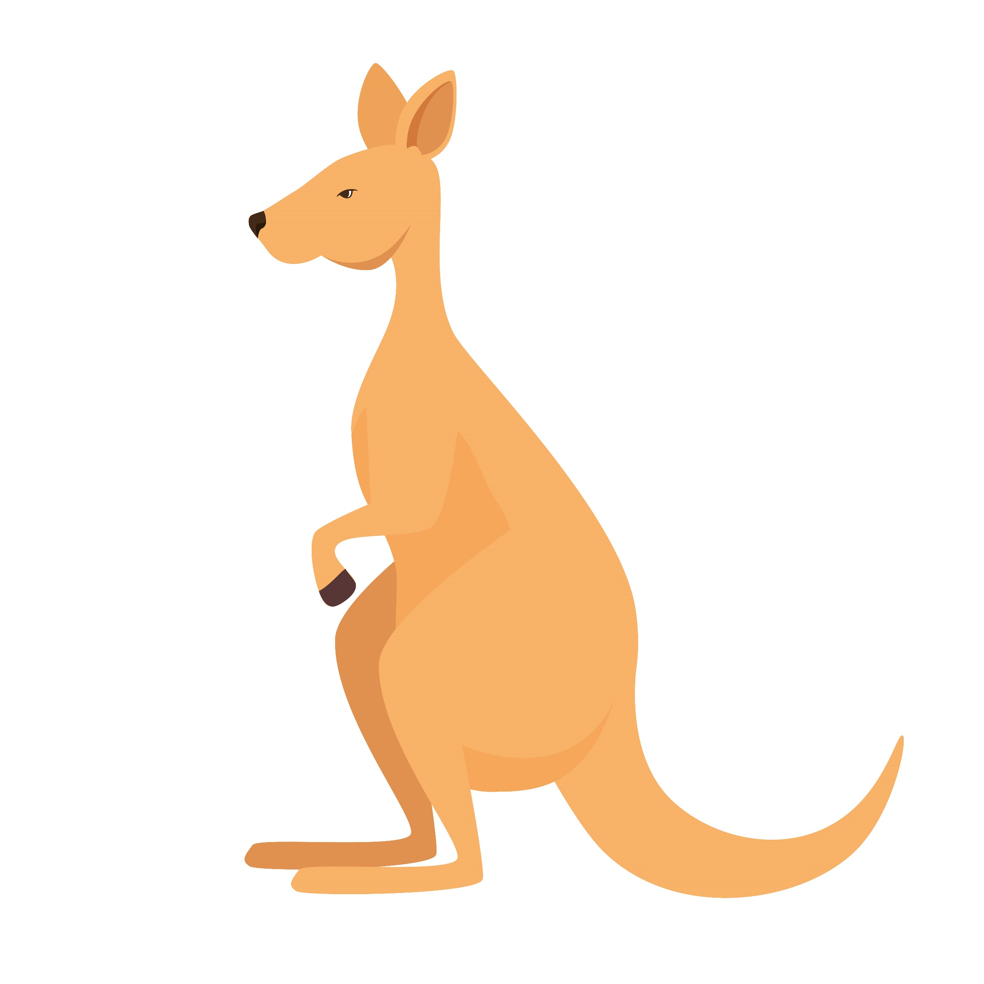

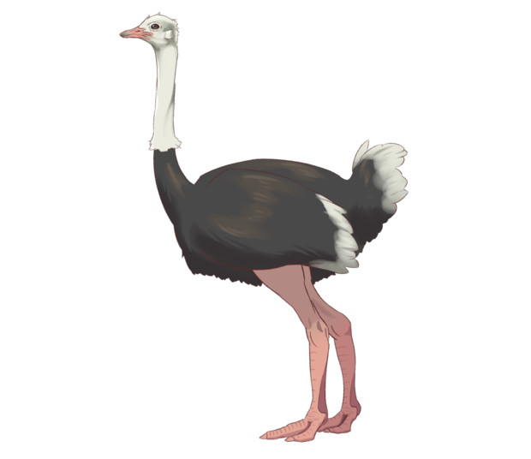
速さを 比べてみよう

Slide 2
キリンは 160mを10秒で走ります。
カンガルーは200mを10秒で走ります。
ダチョウは 160mを 7秒で走ります。
一番速い動物はだれだ！
ヒント：3つまとめてではなく
2つずつ比べてみましょう。

Slide 3

キリンは 160mを10秒で走ります。
カンガルーは200mを10秒で走ります。
どちらが速いかな？
キリン カンガルー

Slide 4
キリンは 160mを10秒で走ります。
ダチョウは160mを 7秒で走ります。
どちらが速いかな？
キリン ダチョウ

Slide 5
カンガルーは200mを10秒で走ります。
ダチョウは 160mを 7秒で走ります。
どちらが速いかな？
200ｍ
カンガルー
ダチョウ
2秒
2秒
2秒
2秒
2秒
10秒
7秒
160ｍ

Slide 6
自動車Aは150kmを2時間で
自動車Bは240kmを3時間で進みます。
どちらが速いですか。
1時間に進める距離(道のり)で比べてみると
Aは1時間で
150÷2＝75 75km進む
Bは1時間で
240÷3＝80 80km進む
Bの方が速い

Slide 7
自動車Aは150kmを2時間で
自動車Bは240kmを3時間で進みます。
どちらが速いですか。
そのまま、6時間ずっと走らせてみると
Aは6時間で
150×3＝450 450km進む
Bは6時間で
240×2＝480 480km進む
Bの方が速い

Slide 8
次は「速さって な～に」をみてね

